Slide 1
Отдел архивной службы администрации Венгеровского района
Венгеровский район – один из самых отдаленных от Новосибирска: в пути до Венгерова из областного центра придется преодолеть более 450 километров. Район является одним из самых крупных в Новосибирской области, занимая площадь более чем в 638 тысяч гектаров.
Значительную площадь района занимают озера, наиболее крупные – Тюсьмень и Байдово. В северной и северо-восточной частях расположены сфагновые болота (рямы), покрытые мелким сосняком и ягодниками клюквы, морошки и голубики, что способствует сбору дикоросов на территории Венгеровского района.

Slide 2
Плетенкина Наталья Николаевна, начальник отдела
Отдел архивной службы администрации Венгеровского района
Расположен по адресу: 632240 Новосибирская область с.Венгерово ул.Ленина, 68
телефон: 8-383-69-21367
электронный адрес: arxivenger@ngs.ru
Начальник отдела: Плетенкина Наталья Николаевна
Специалисты 1 разряда:
Носенко Ольга Алексеевна,
Лукьянова Вера Владимировна
График работы отдела:
Понедельник-пятница с 09.00 до 17.00
Перерыв на обед: с 13.00 до 14.00
Выходные дни: суббота, воскресенье
Приемные дни: понедельник, вторник, пятница​

Slide 3
Во всём мире архив считается символом власти, таким же, как герб, флаг и гимн. Именно в архивах хранится самая ценная информация. Об этом нужно помнить всегда.
В 1936 г. в штатное расписание Венгеровского райисполкома была введена штатная единица – архивариус, с тех пор существовала должность архивариуса при общем отделе райисполкома с заработной платой в 145 руб. ( для сравнения – зар. плата машинистки – 150 руб.)
С 1943 г. образован районный государственный архив Венгеровского райисполкома.

Slide 4
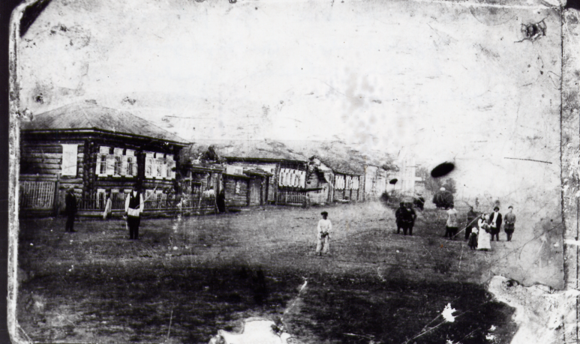
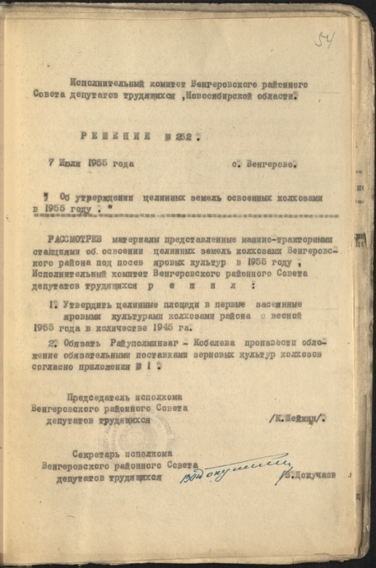
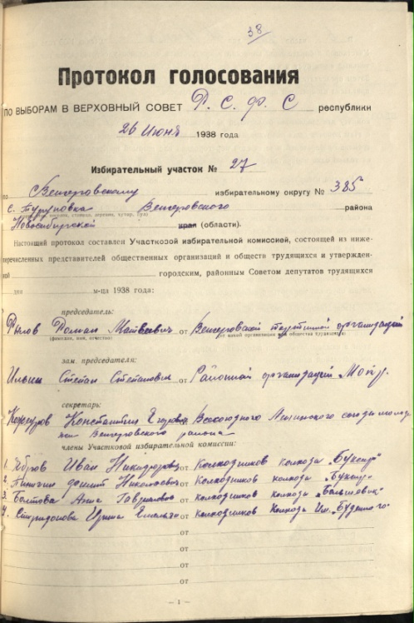
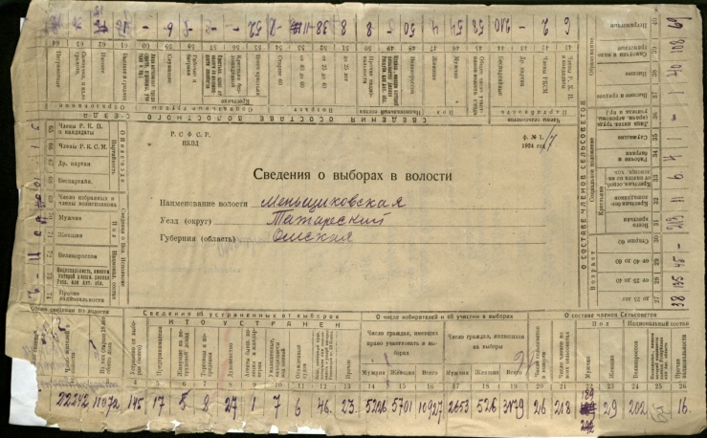
В архиве хранятся документы церковных общин (списки членов общин, учредителей, верующих, уставы, описи имущества), документы по укрупнению сельских Советов Венгеровского района сведения о произведённых в Спасском районе Колчаковской Армией и бандитами расстрелах, порках , старые фотографии, газеты и др…

Slide 5
Кадры, как и фонды, - главное богатство архивной службы нашего района.
К сожалению не удалось полностью восстановить хронологию развития архива в районе и выяснить, кто стоял у его истоков.
С 1979 по 2002 год возглавляла архивную службу в районе Пашкова Людмила Николаевна,
За заслуги в архивном деле отмечена нагрудным знаком «Почётный архивист»
* - март 1940
Заикина Мария Степановна
20 марта 1940 – 9 января 1941
Крахалёва Елена Фёдоровна
1946-1949 - Чурилова М
30 октября 1950 –23 марта 1951
Бородовикова Галина Николаевна
23 марта 1951 – 1952
Самойлов Илья Васильевич
1953 – 1962
Янкунас Евграф Григорьевич
1964 – 1965
Дубинин Николай Георгиевич
1965 – 1967
Микушина Валентина Ивановна
1968 – 1969
Синчугова Галина Петровна
1969 – 1979
Васильева Нина Андреевна

Slide 6
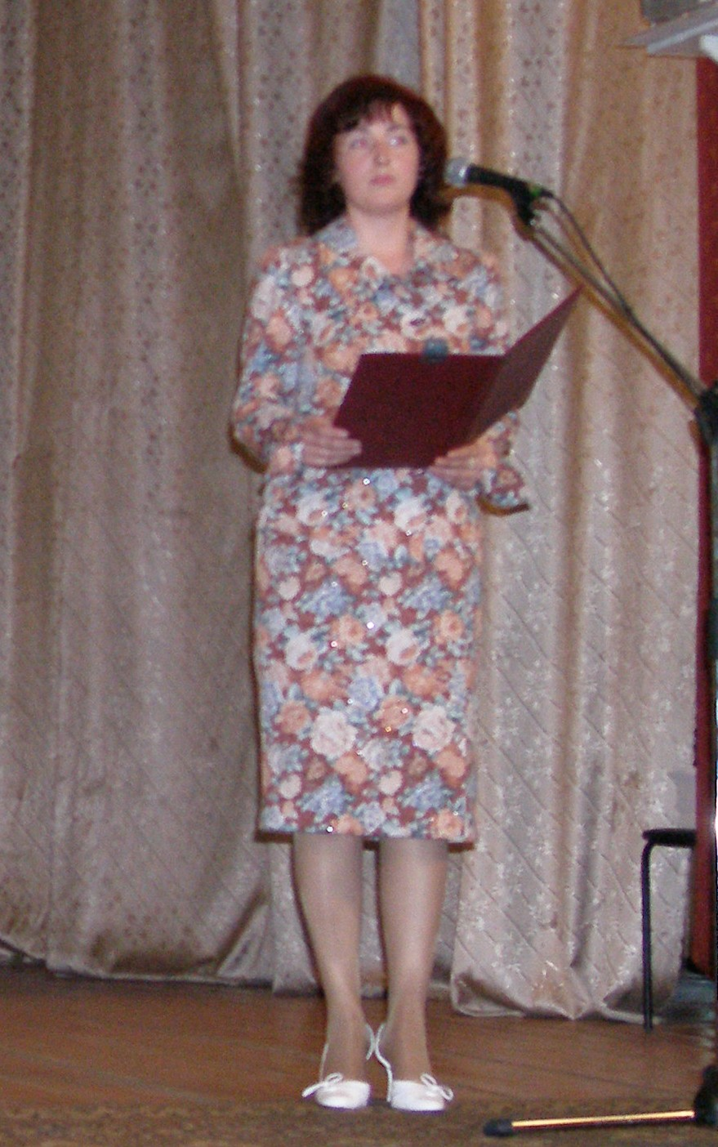
С 2003 по 2006 годы возглавляла отдел архивной службы Александрова Анна Юрьевна,. За время работы в архиве опубликована книга по истории Венгеровского района «Отчий край. Очерки по истории Венгеровского района Новосибирской области» по материалам П.М.Пономаренко

Slide 7
Более 20 лет отдала архивной службе Лукьянова Вера Владимировна, специалист 1 разряда. В настоящее время, будучи на заслуженном отдыхе, она продолжает трудиться в отделе архивной службы района

Slide 8
Носенко Ольга Алексеевна, специалист 1 разряда отдела архивной службы
Осуществляет перевод архивных документов на бумажной основе в электронный вид, исполняет социально-правовые запросы и др. вида работ

Slide 9
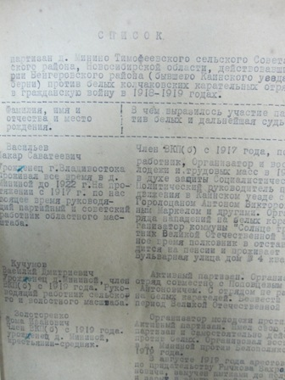
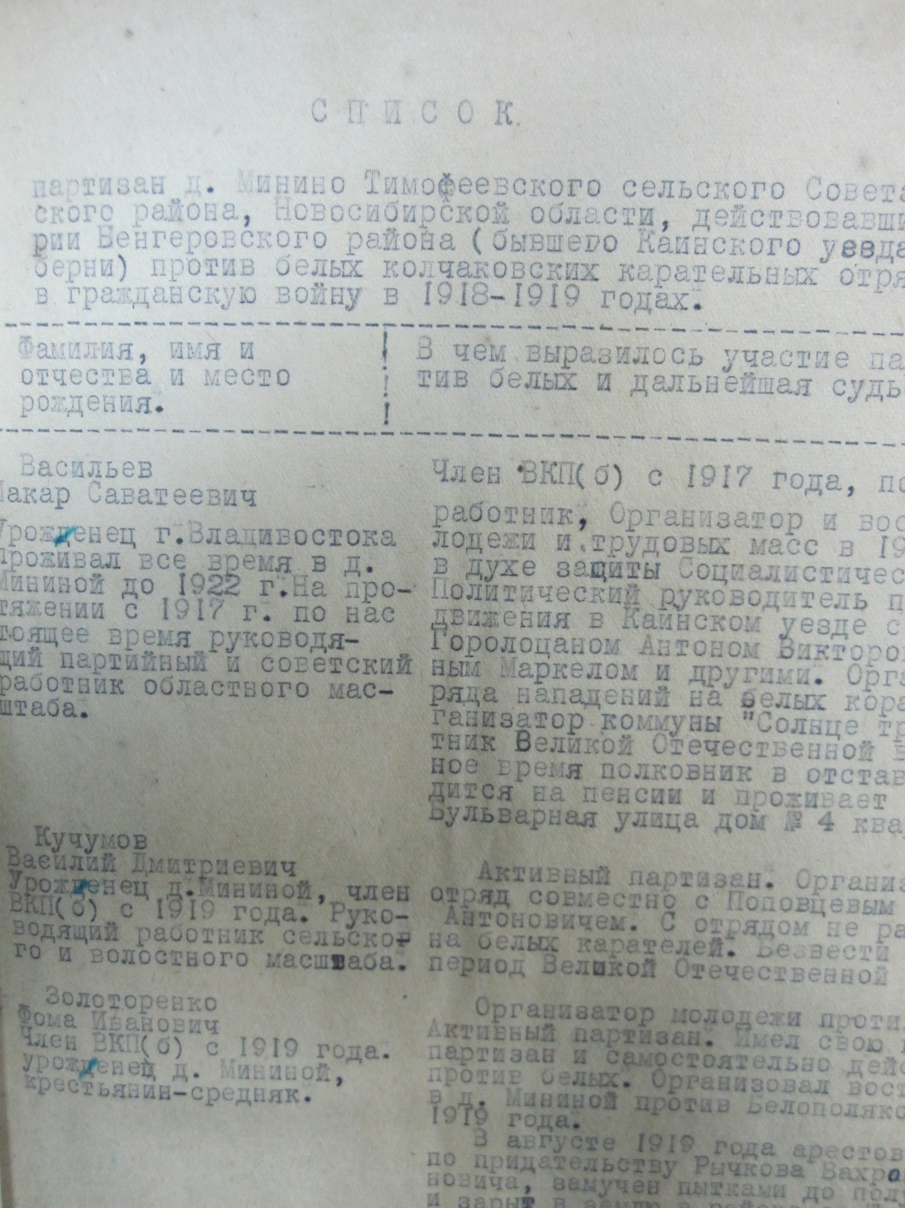
Самые ранние документы относятся к 1892 году – Акты поземельно – устроительной комиссии по проектированию земельного надела деревни Кузнецовой, проекты надела деревни Климиной, Меньшиково, Митины Хутора, Морозовой, ст.Бородихиной, Кузьминского, Петропавловского, Митрофановки, Вознесенскому и другие.
Интересными и ценными документами архива являются списки кулацких хозяйств по Венгеровскому району за 1934-1936 годы, документы по спецпереселенцам – калмыкам за 1941 год, документы церковных общин за 1929-1936 годы, сведения о произведенных в Спасском районе колчаковской армией и бандитами расстрелах и порках за 1924 год, документы по укрупнению сельских советов за 1935 год

Slide 10
Акцент в работе венгеровских архивистов сделан на учет документов, исполнение социально-правовых запросов граждан и работу с организациями – источниками комплектования
В списке источников комплектования – 88 организаций: муниципальные органы власти, предприятия сельскохозяйственного профиля, редакция районной газеты, ГБУЗ НСО Венгеровская ЦРБ, а также территориальные органы федеральных структур исполнительной власти.

Slide 11
Исполнение социально-правовых и тематических запросов

Slide 12
Количество оцифрованных единиц хранения, в т.ч. фотодокументов за 2012-2014 годы

Slide 13
Количество фондов – 173, общее количество единиц хранения – 37770 Динамика изменений в объеме единиц хранения

Slide 14
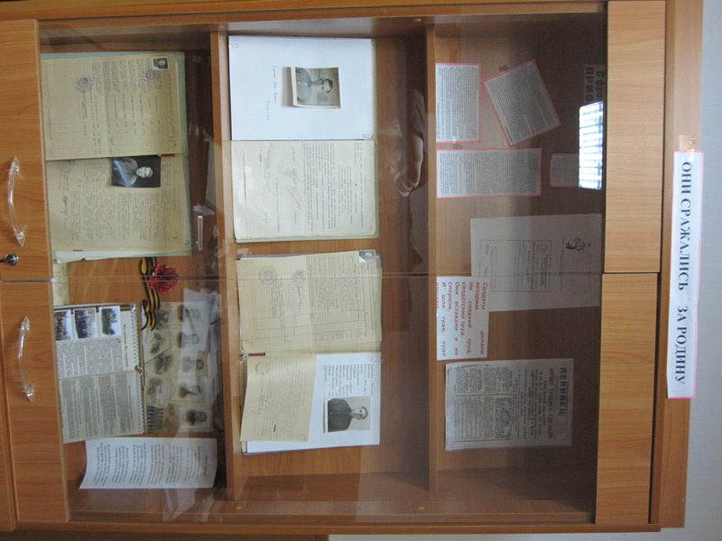
Специалисты отдела активно пропагандируют архивные документы - оформляют традиционные и электронные выставки

Slide 15
Публикуют статьи в районной газете, на сайте администрации Венгеровского района,

Slide 16
Информационные материалы, подготовленные архивистами , являются составной частью книжных изданий, крупицами воссоздают историю Венгеровского (Спасского) района

Slide 17
Специалисты отдела архивной службы Венгеровского района успешно выполняют поставленные задачи и хранят документальное историческое наследие района
«Об архивах всегда говоришь с волнением…, к архиву подходишь, как к бережному морю, каждая капля которого несет в себе изумительное открытие, если не уставая и умеючи искать его»
М.В.Нечкина, академик

